Slide 2

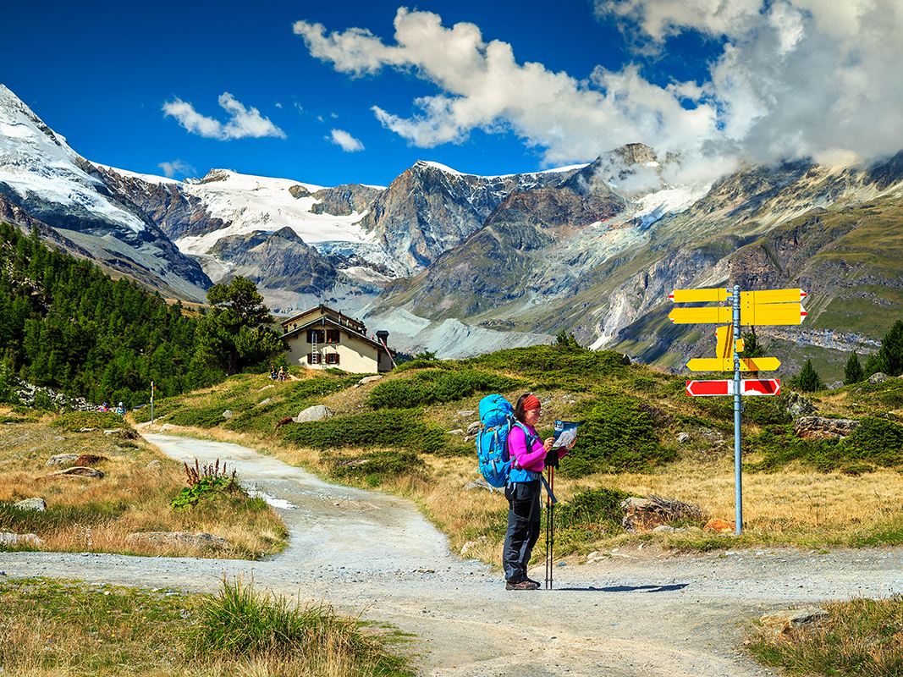
Localização relativa

Slide 3
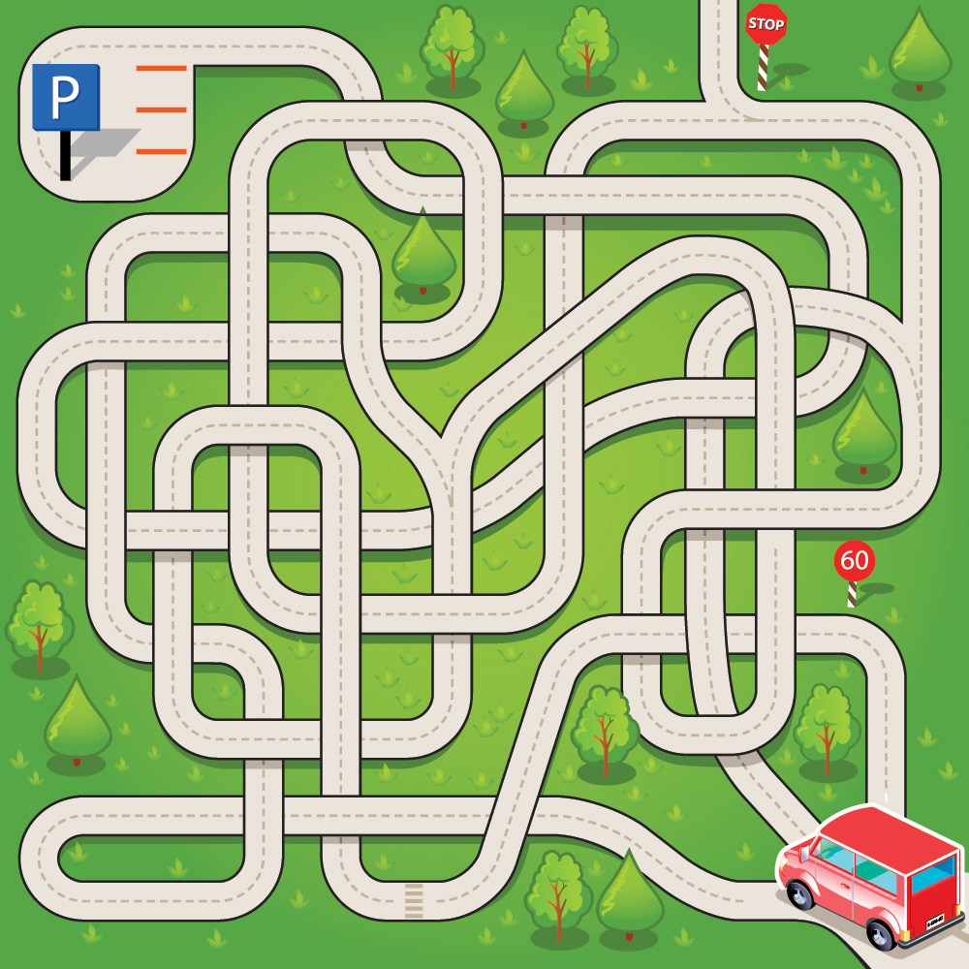
Utilizas a localização relativa?
Explica à turma o trajeto que o condutor do carro deve fazer para chegar ao parque de estacionamento.

Slide 4
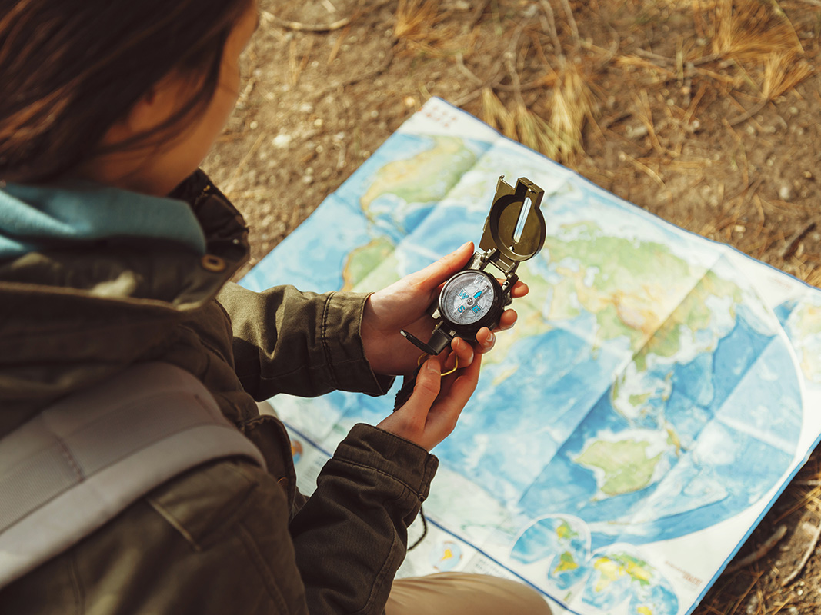
Localização relativa
Localização dos lugares ou objetos em relação a outros.
Utilização de pontos de referência (ruas, edifícios,…)
e dos rumos da rosa dos ventos.

Slide 5
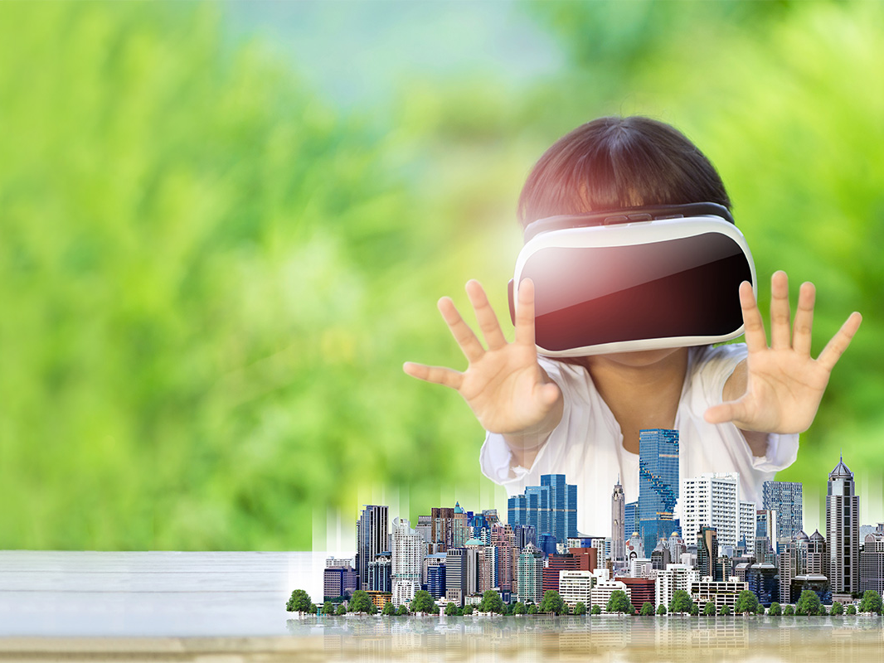
Localização relativa
Apresenta algumas dificuldades e desvantagens, tais como:
  a imprecisão na localização das referências;
  uma imagem mental construída diferente da real.

Slide 6
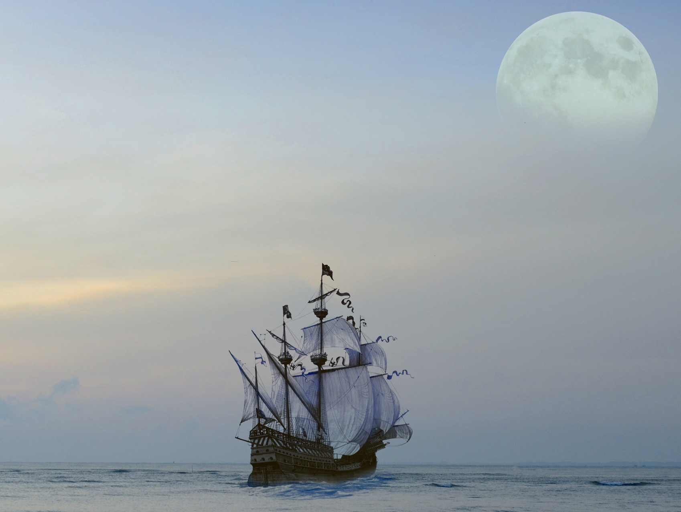

Processos de orientação
Para se fazer uma localização geograficamente correta, podemos recorrer:
  aos rumos da rosa dos ventos;
  ao Sol;
  à Estrela Polar;
  à bússola;
  …
X
A palavra orientação deriva de Oriente. Na época dos Descobrimentos, este era o rumo mais desejado pelos navegadores portugueses para alcançar a Índia.

Slide 7
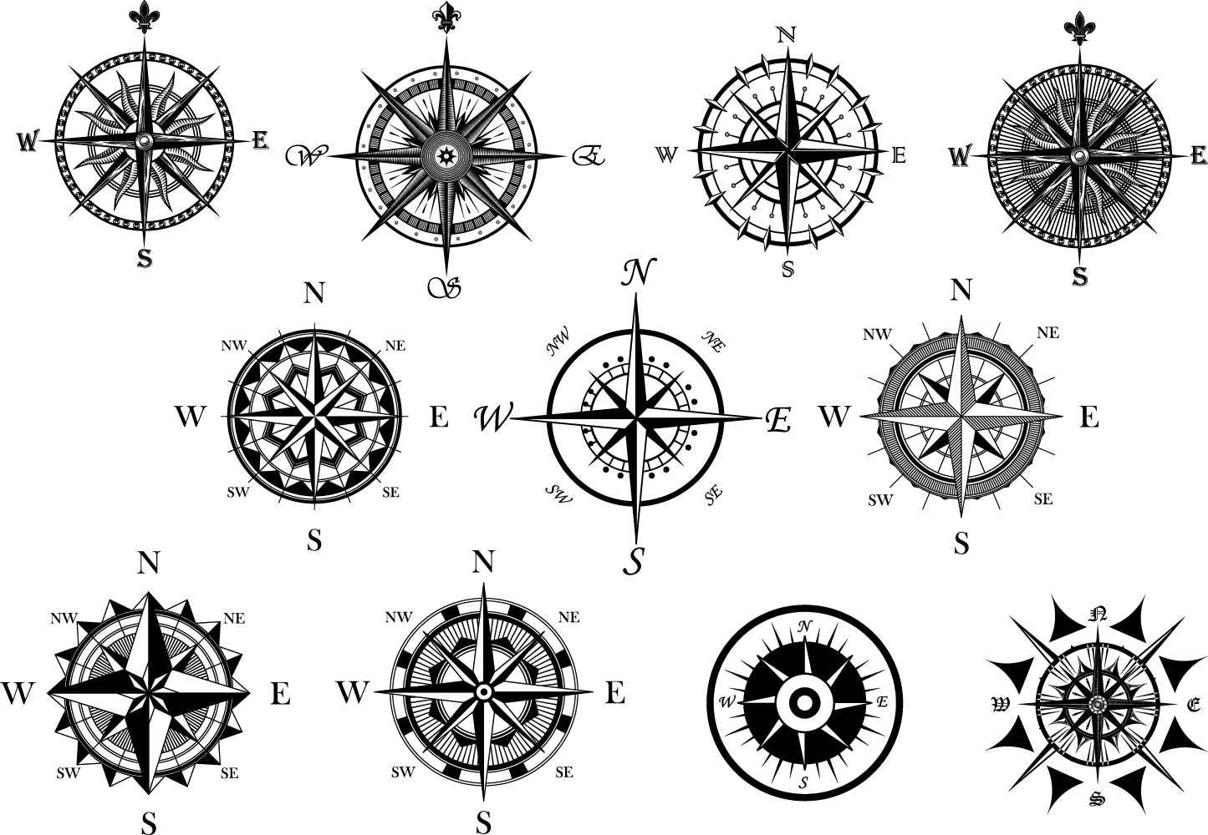
Orientação pela rosa dos ventos

Slide 8
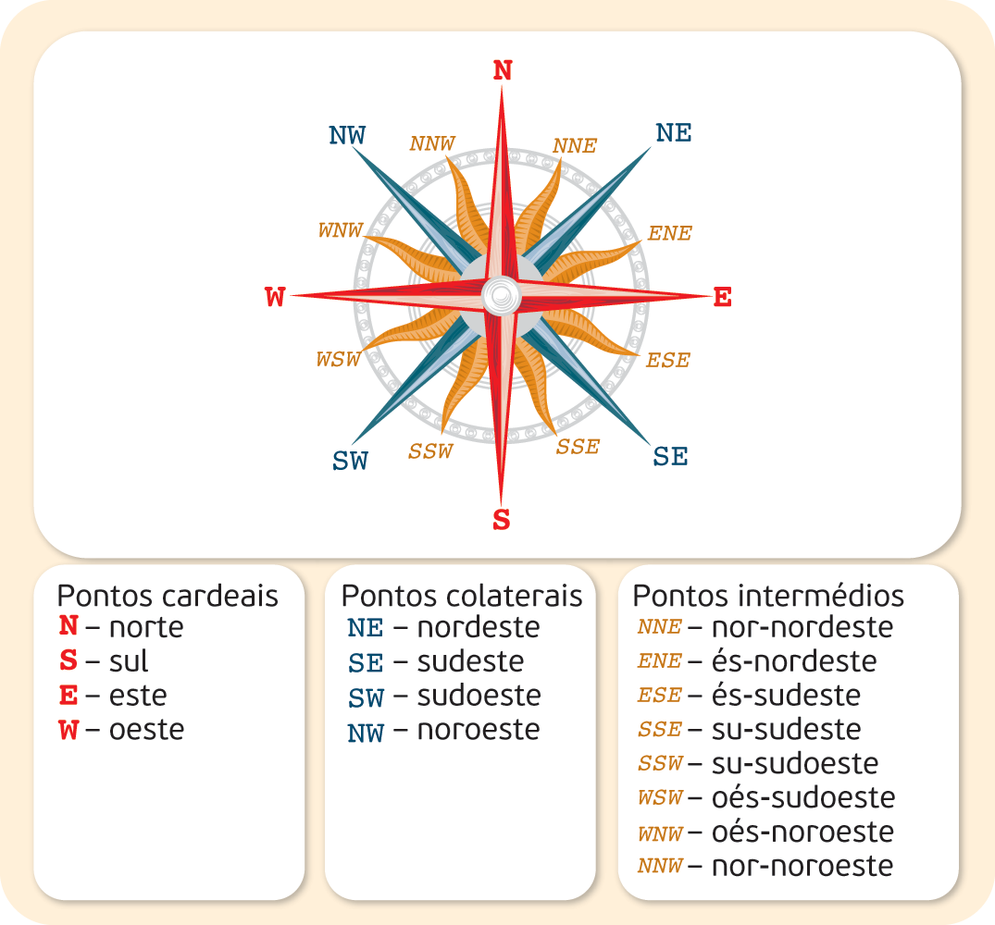
A rosa dos ventos é constituída por…

Slide 9
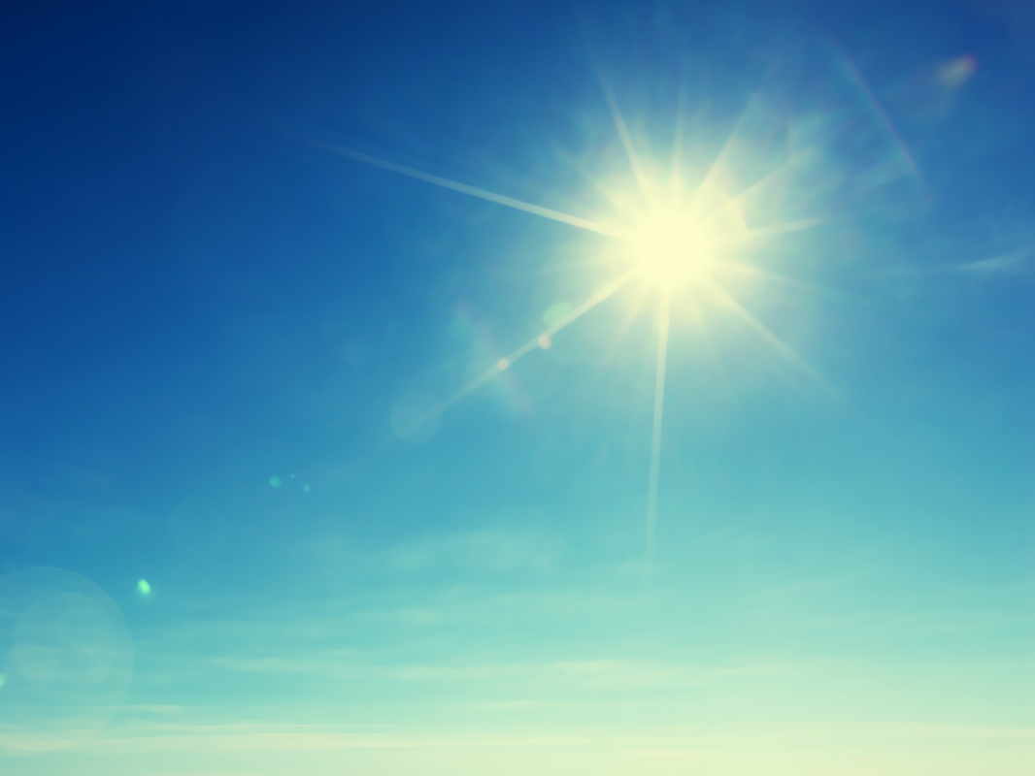
Orientação pelo Sol

Slide 10
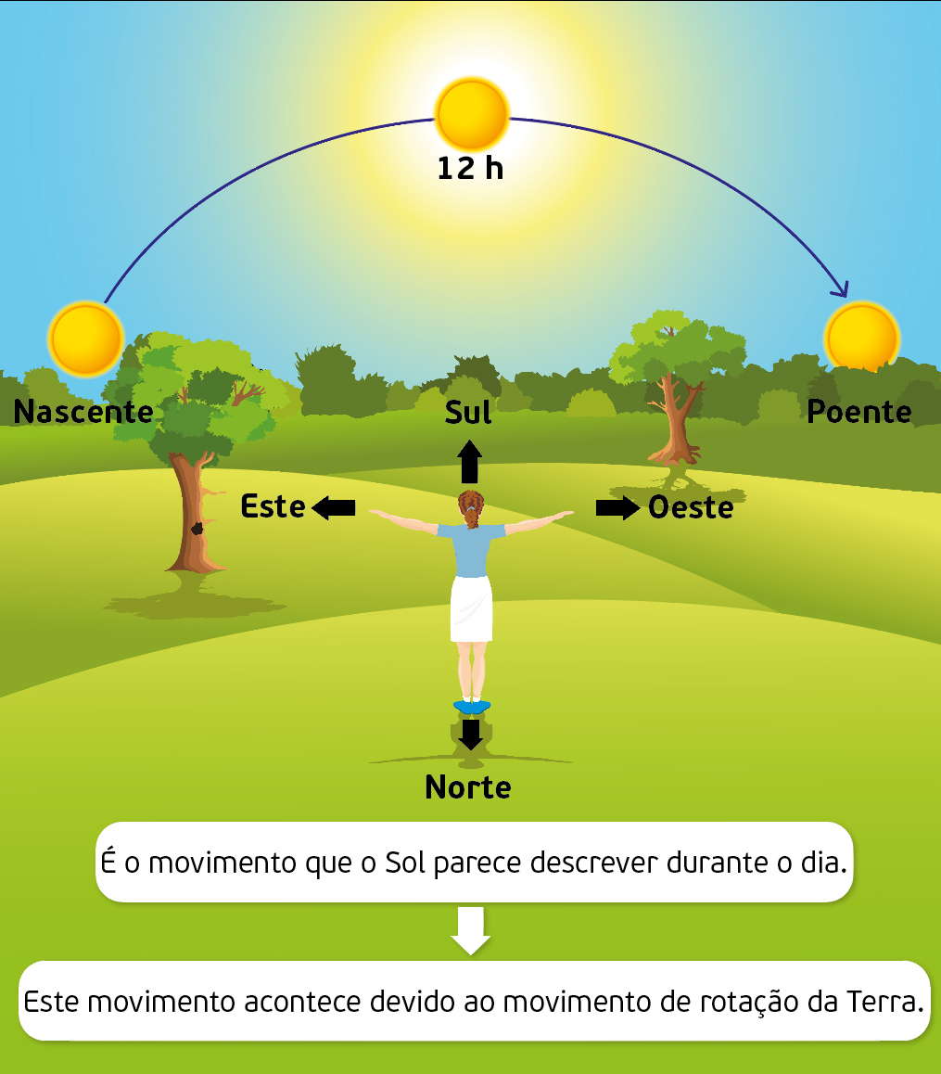
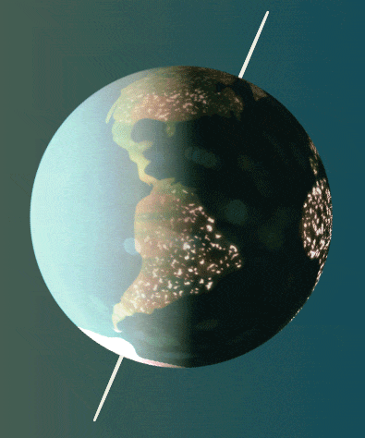
Movimento diurno aparente do Sol
X
Movimento de rotação da Terra
É o movimento que a Terra descreve à volta do seu próprio eixo imaginário:
  Efetua-se, em média, em
  23h 56min 4,09s;
  É este movimento que possibilita a sucessão dos dias e das noites.

Slide 11
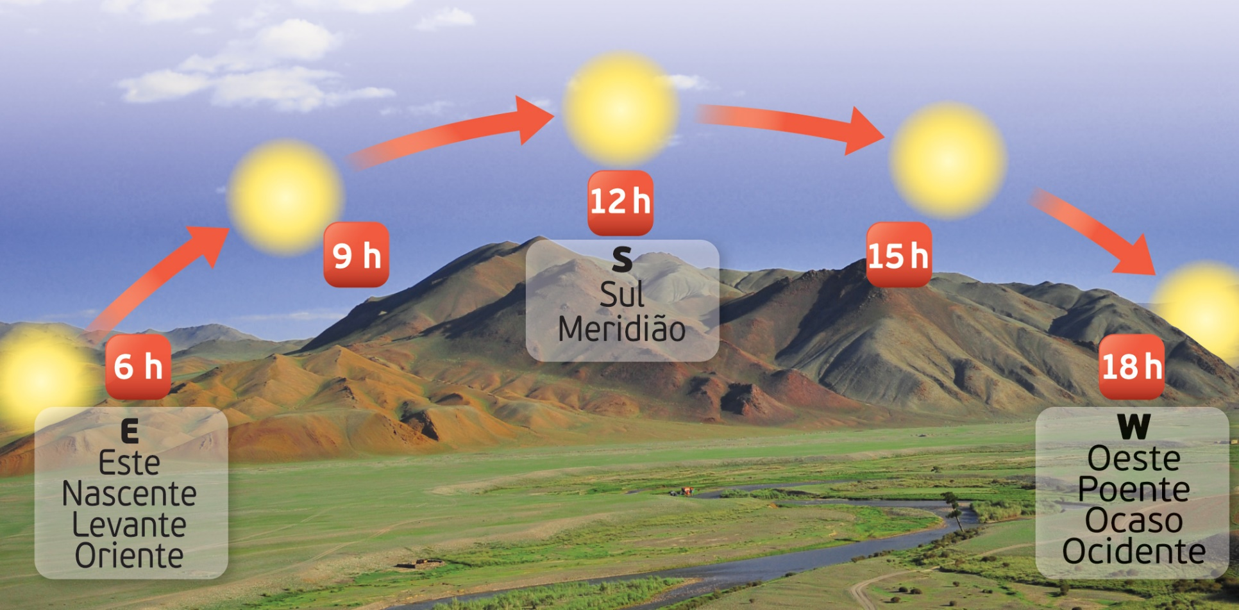
No hemisfério norte, vemos o Sol “nascer” a este e “pôr-se” a oeste;
Ao meio dia, o Sol indica o ponto cardeal sul;
O norte é o ponto do horizonte oposto ao ponto cardeal sul.

Slide 12
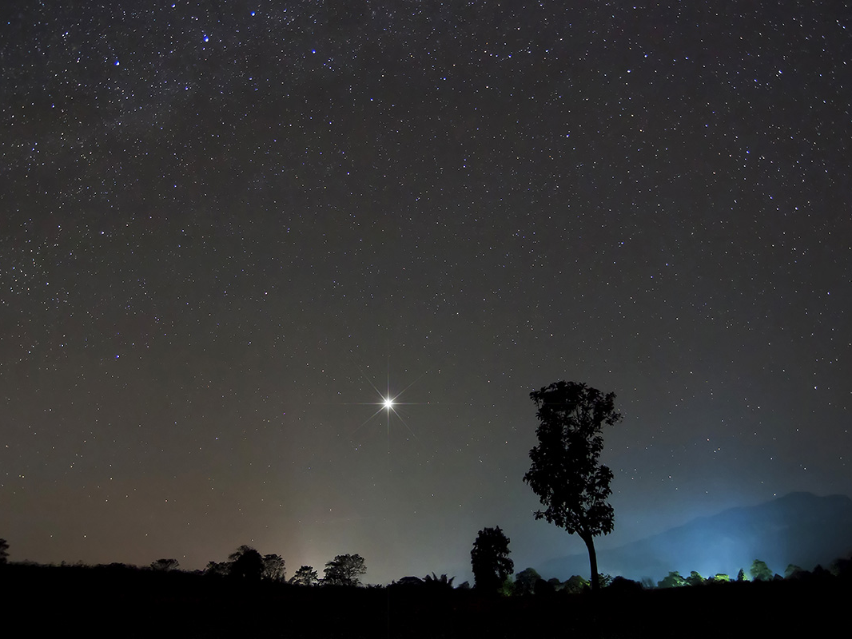
Orientação pela Estrela Polar

Slide 13
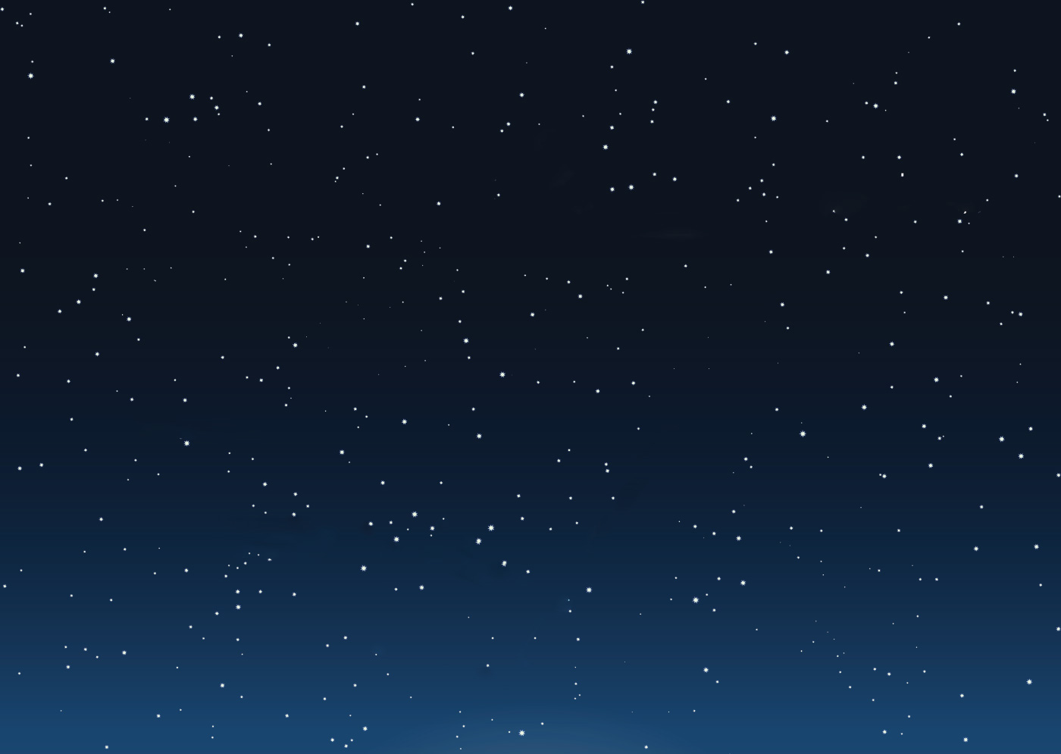
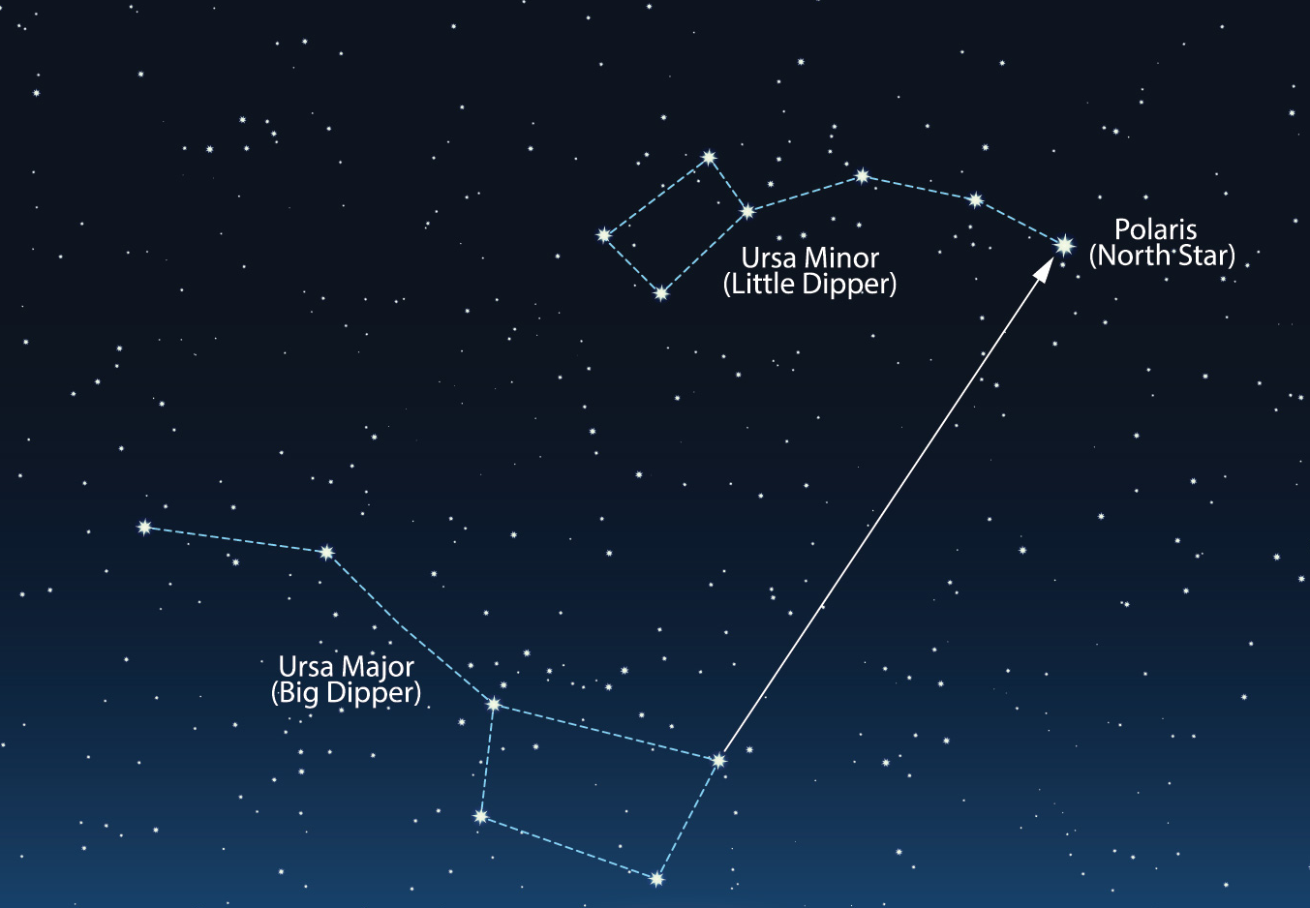

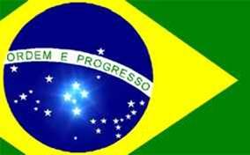
Orientação pela Estrela Polar
A Estrela Polar encontra-se no prolongamento do eixo terrestre, sobre o Polo Norte;
Faz parte de uma constelação denominada Ursa Menor;
Para a descobrirmos, precisamos de localizar a Ursa Maior;
Indica o norte a todos os habitantes do hemisfério norte;
No hemisfério sul, as pessoas orientam-se pela Estrela Crucis (Cruzeiro do Sul).
X
O Cruzeiro do Sul é uma constelação visível no hemisfério sul, indica a direção sul.
Esta constelação está presente em várias bandeiras, como, por exemplo, a da Austrália e a do Brasil.

Slide 14
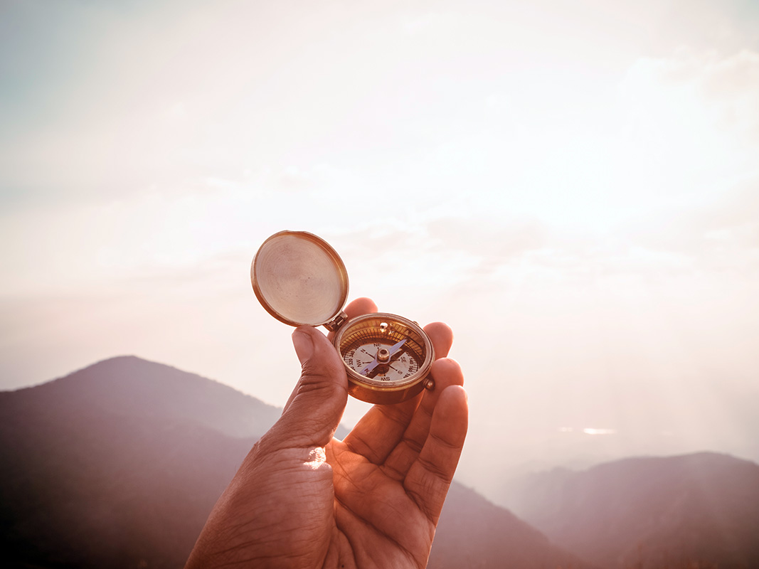
Orientação pela bússola

Slide 15

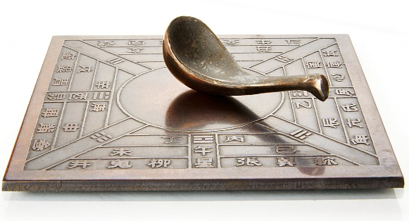
Orientação pela bússola
X
Permite uma orientação mais precisa;
Pode ser utilizada em qualquer lugar.
A origem da bússola
A primeira bússola chinesa, conhecida como Si Nan (Si = apontar para; Nan = sul), era composta por um prato quadrangular representando a Terra, onde uma colher
de magnetite pousada no centro indicava o sul.
De acordo com alguns documentos chineses, as primeiras bússolas foram utilizadas no mar por volta do ano 850.

Slide 16
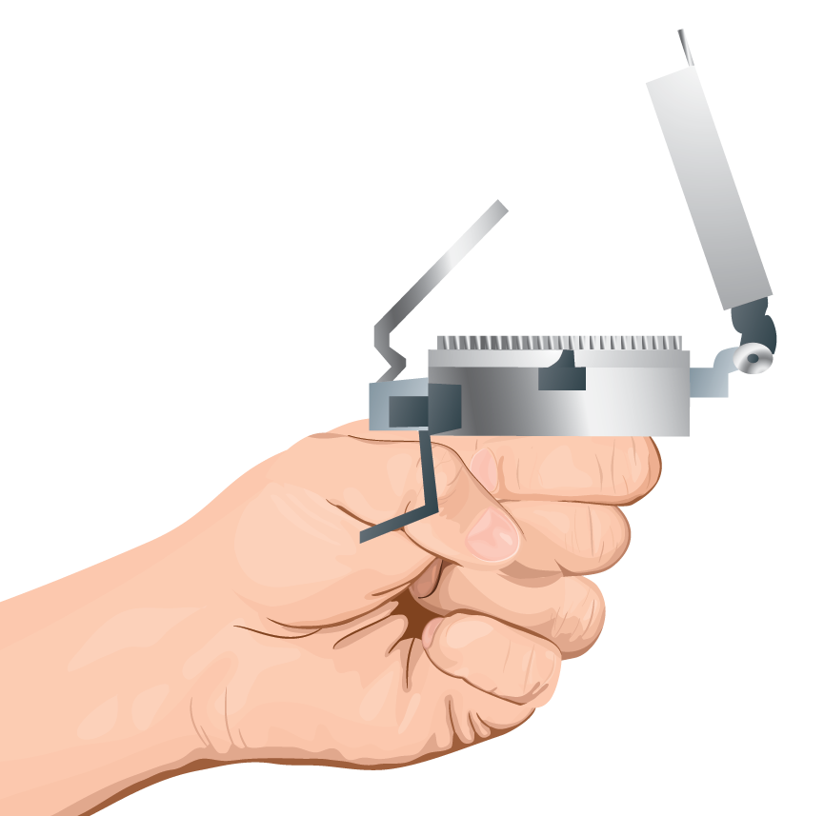
Como se utiliza a bússola?
Para evitar erros, a bússola deve ser sempre utilizada na posição o mais horizontal possível;
Nunca se deve fazer leituras com a bússola perto de objetos metálicos ou de circuitos elétricos;
Deve-se destravar a agulha e deixar que rode até parar.

Slide 17
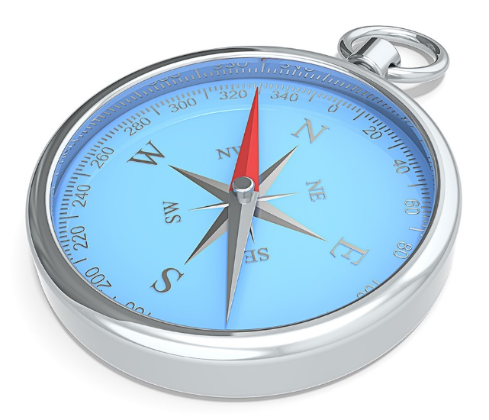
Como se utiliza a bússola?
A agulha magnética aponta o norte magnético;
A Terra tem um campo magnético que, tal como um íman, atrai a agulha para essa direção.

Slide 18
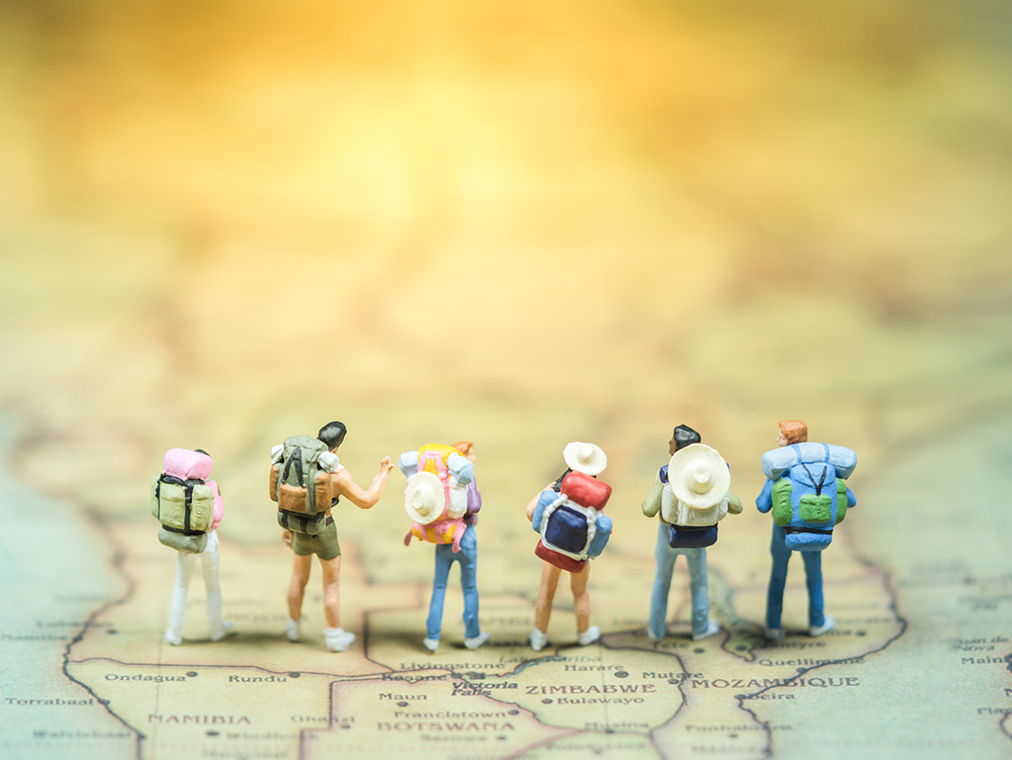
Geo-Cidadão: desafios

Slide 19
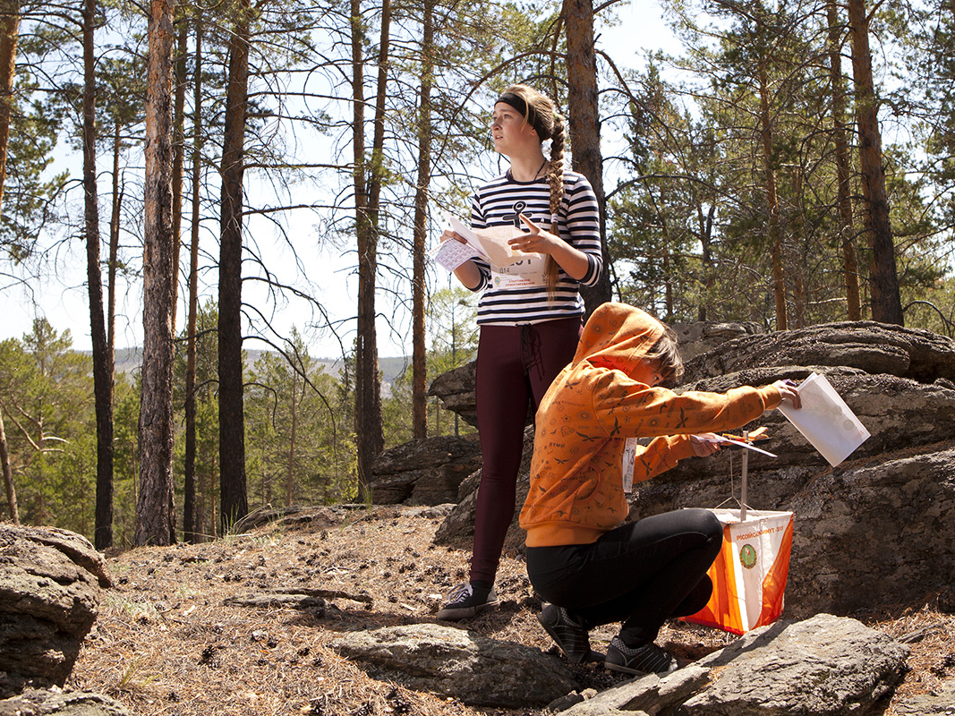
Desafio:
Visita o sítio da Internet da Federação Portuguesa de Orientação - FPO.
Faz uma pesquisa sobre percursos de orientação para ficares a saber o que são.
Partilha com os teus colegas as principais características deste desporto.

Slide 20
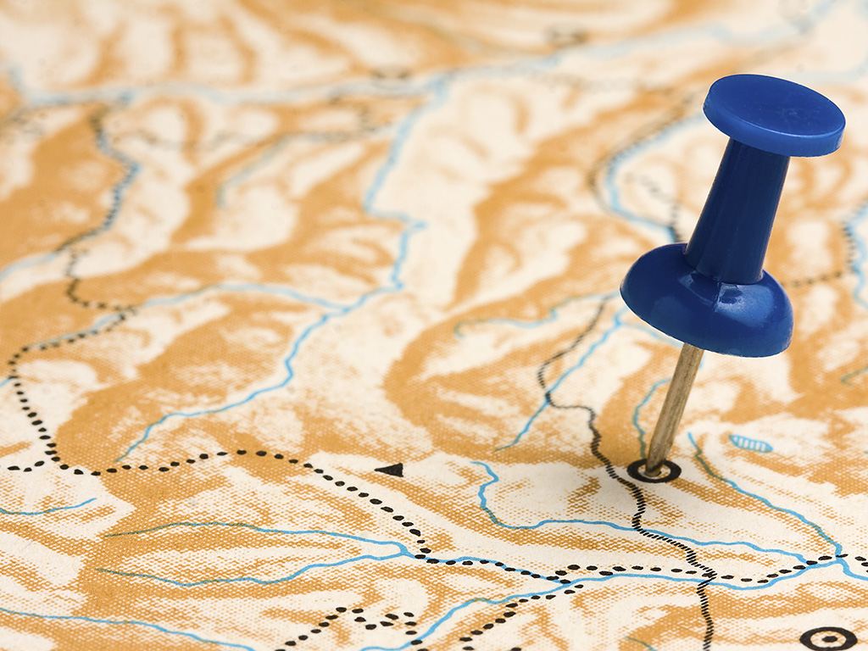
Localização absoluta

Slide 21
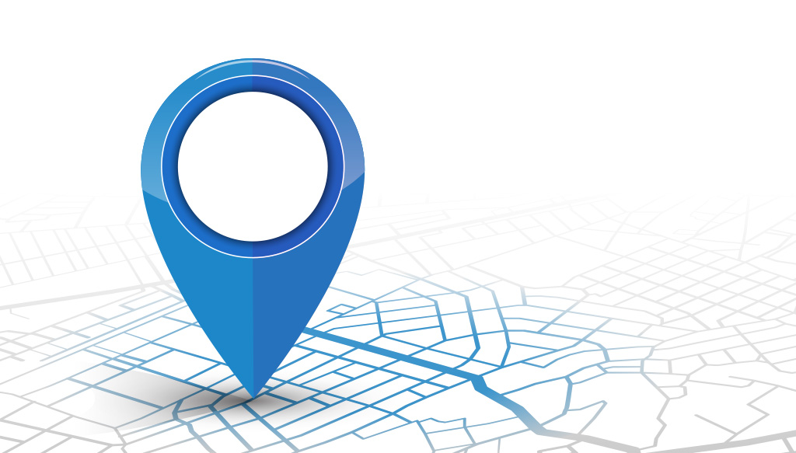
Todos os processos de localização até agora estudados permitem uma localização apenas aproximada.
Existem outros meios para uma localização mais rigorosa.

Slide 22

Localização absoluta
Permite determinar a posição exata de qualquer lugar à superfície da Terra.
Baseia-se em coordenadas geográficas.

Slide 23
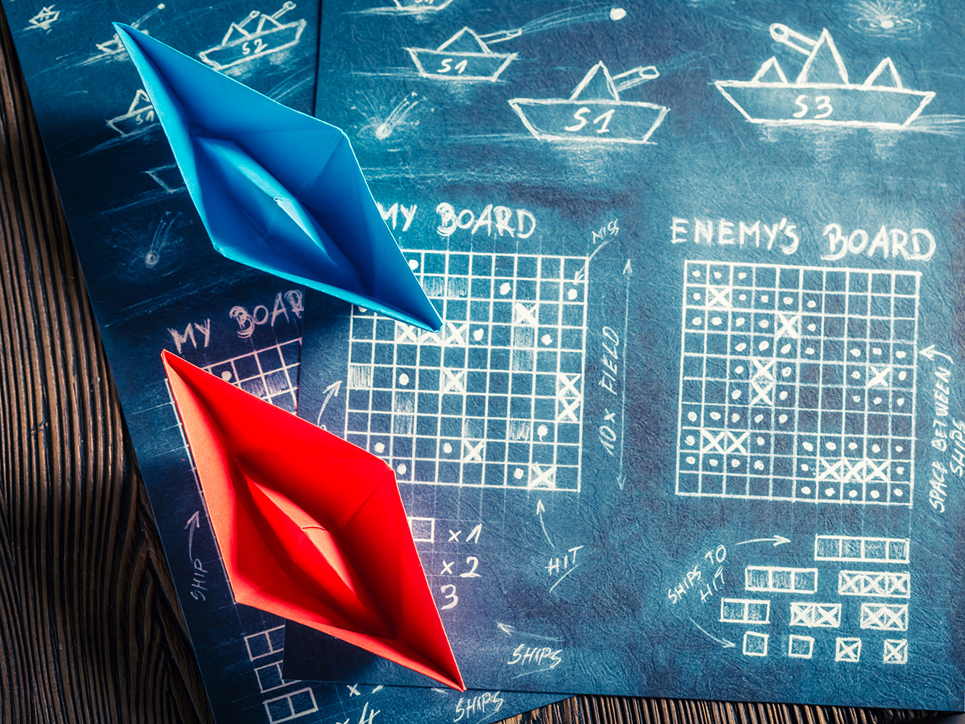
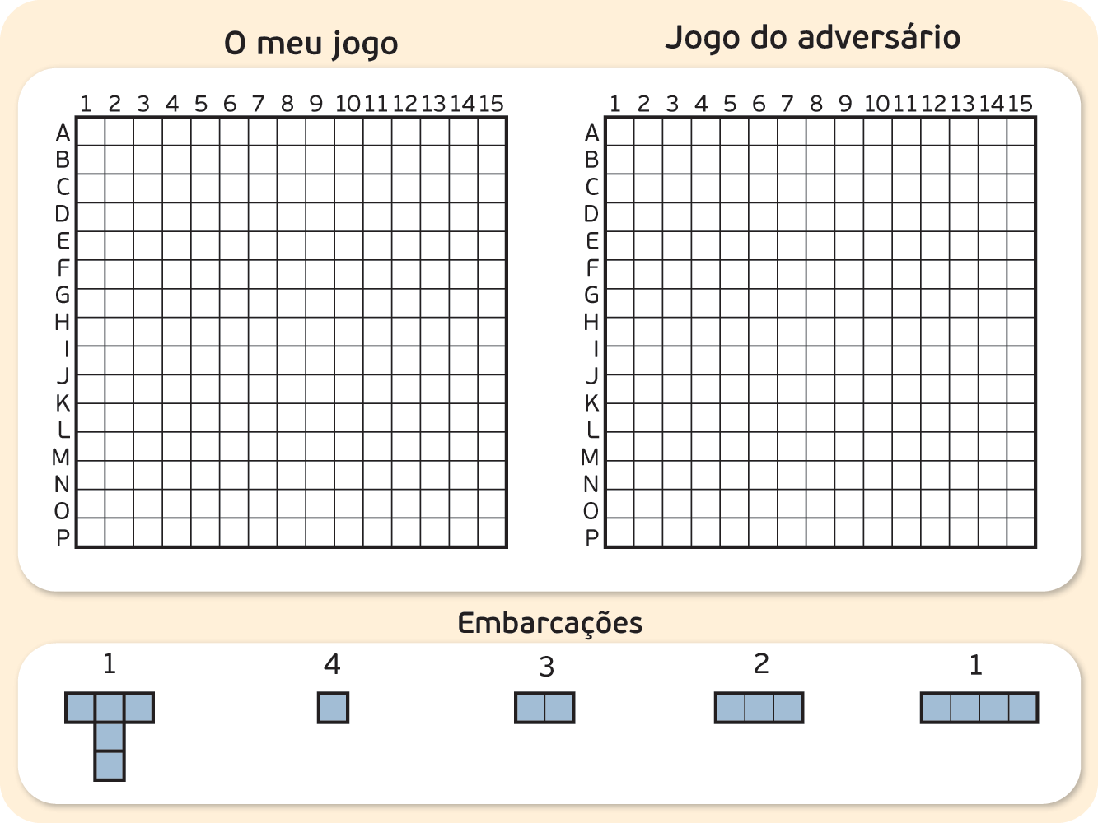
Utilizas a localização absoluta?
Joga à batalha naval.
Explica como utilizaste a localização.
Indica outras situações em que recorres à localização absoluta.
X
Batalha naval
Para jogar, basta colocar as embarcações escondidas na horizontal ou na vertical para que o teu adversário não consiga ver, pintando os quadradinhos como se fossem embarcações, e tentar por palpites afundar as embarcações do adversário. Ganha quem afundar as embarcações adversárias primeiro.
Boa diversão!

Slide 24
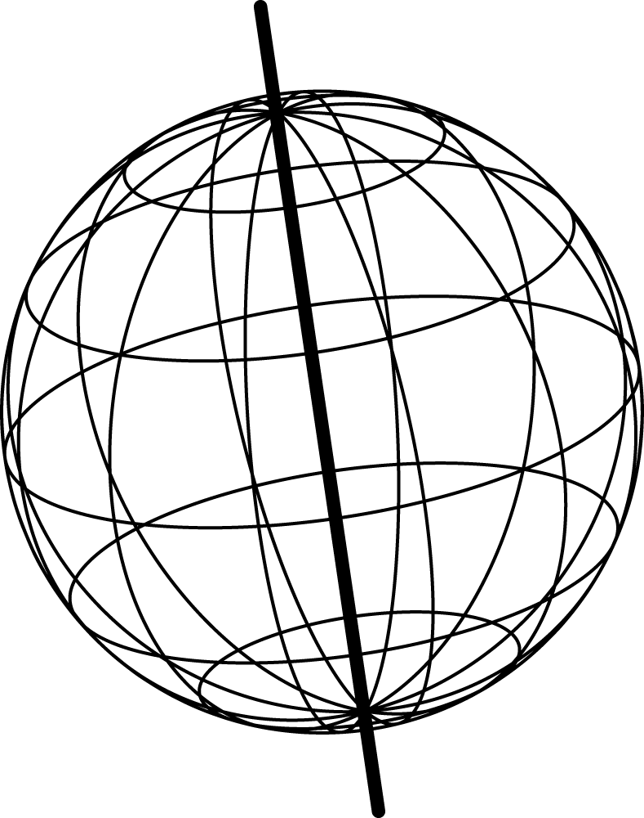
Elementos geométricos da Terra

Slide 25
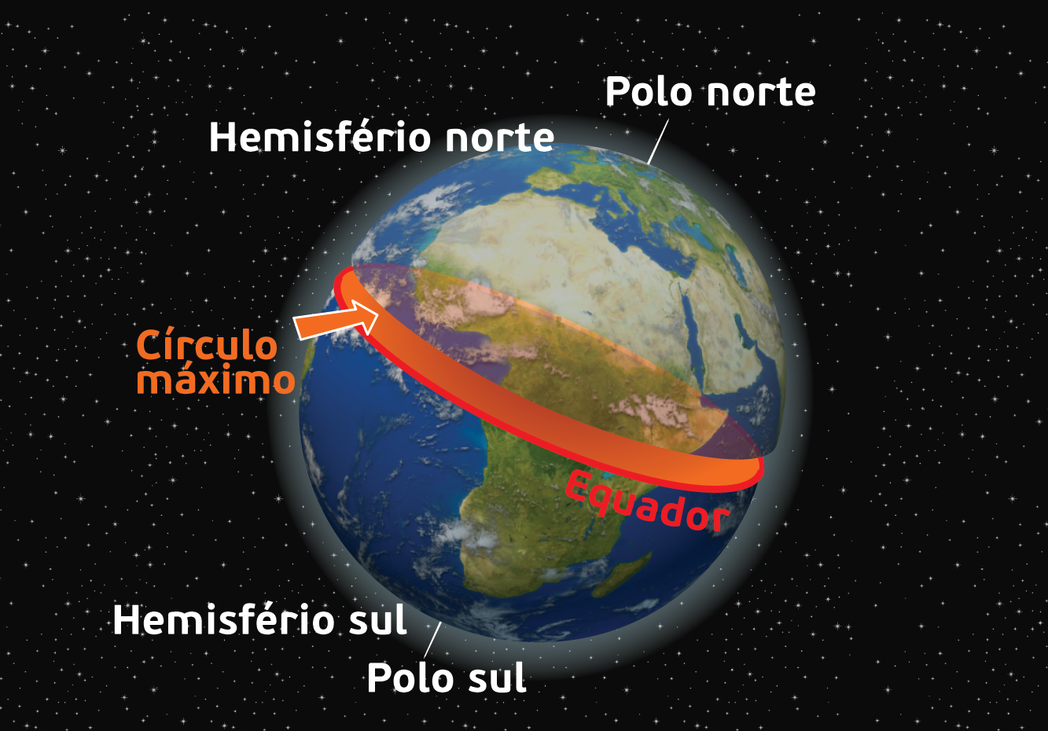
Círculos terrestres e rede cartográfica

Slide 26
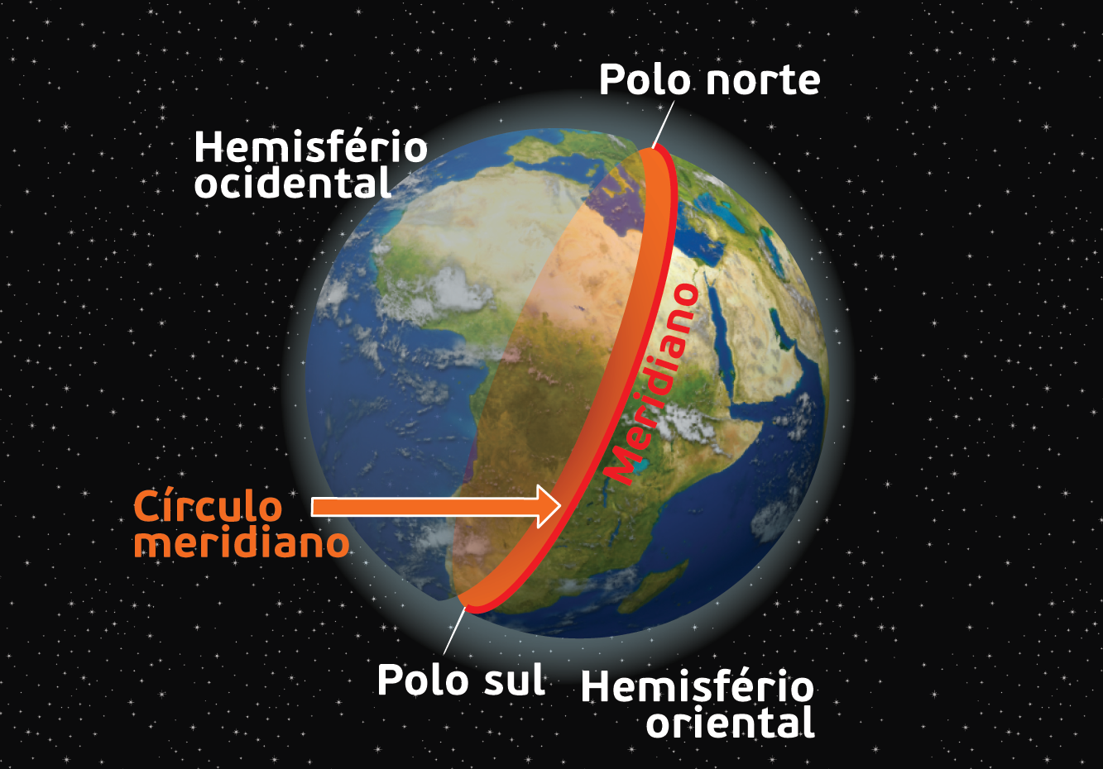
Círculos terrestres e rede cartográfica

Slide 27
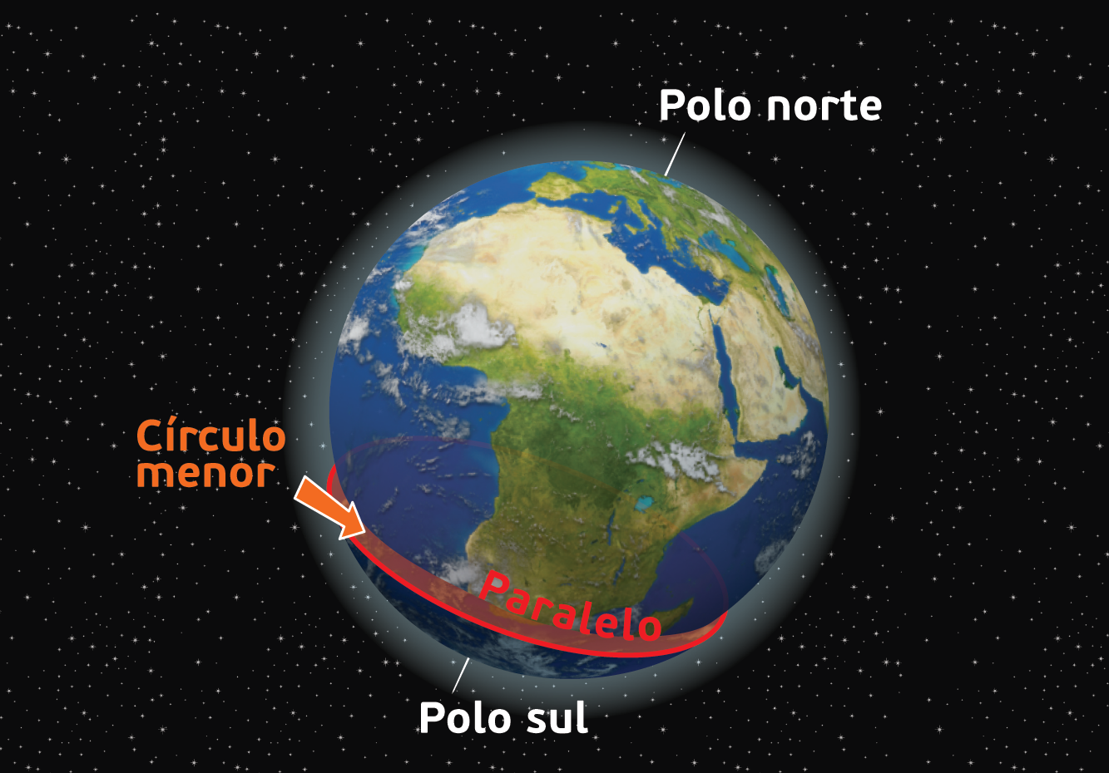
Círculos terrestres e rede cartográfica

Slide 28
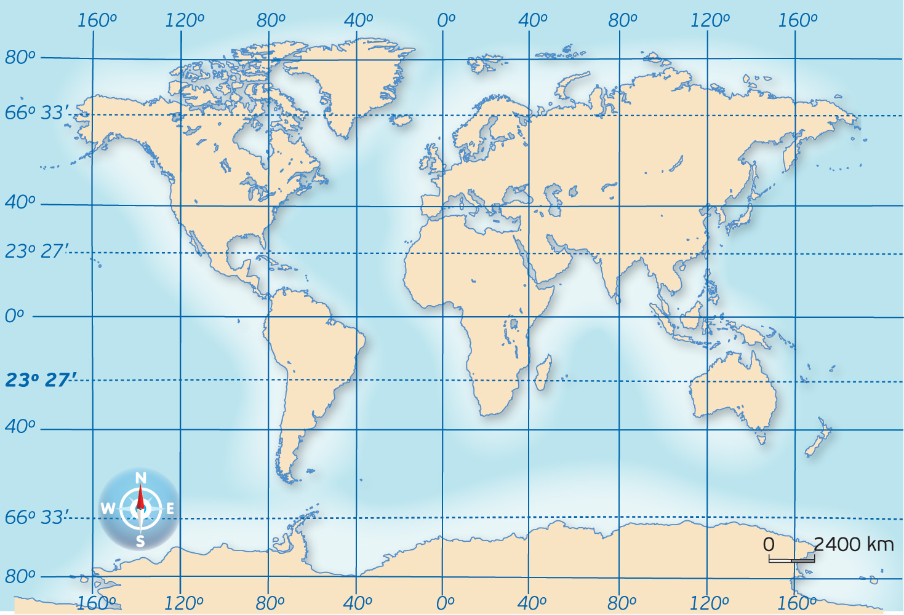
Círculos terrestres e rede cartográfica

Slide 29
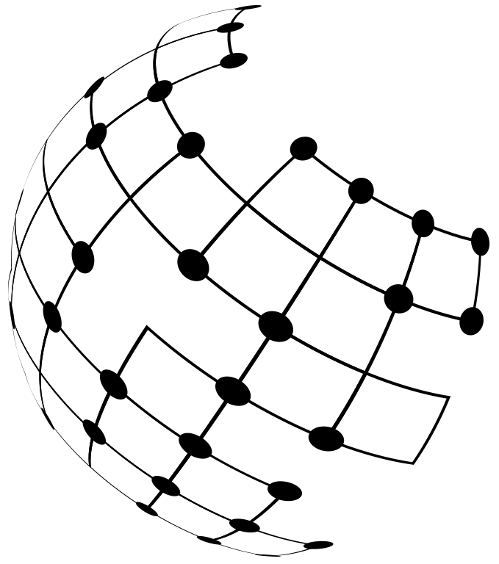
Coordenadas geográficas

Slide 30
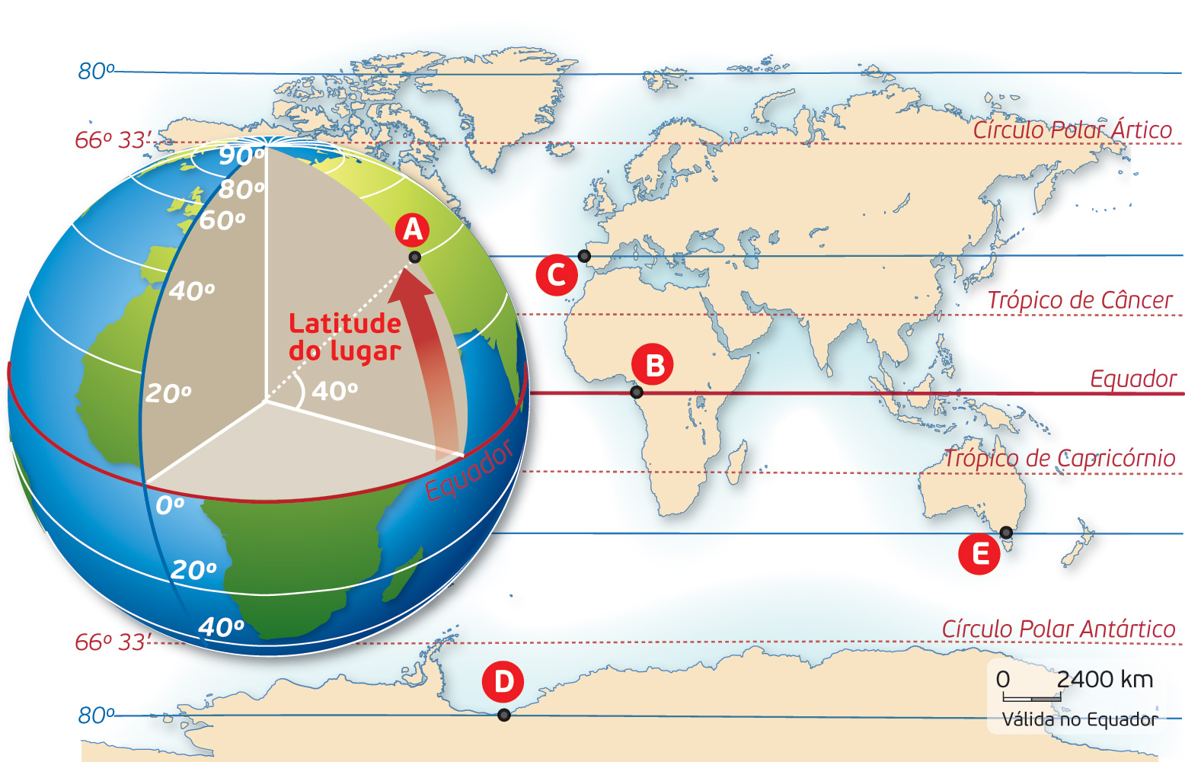
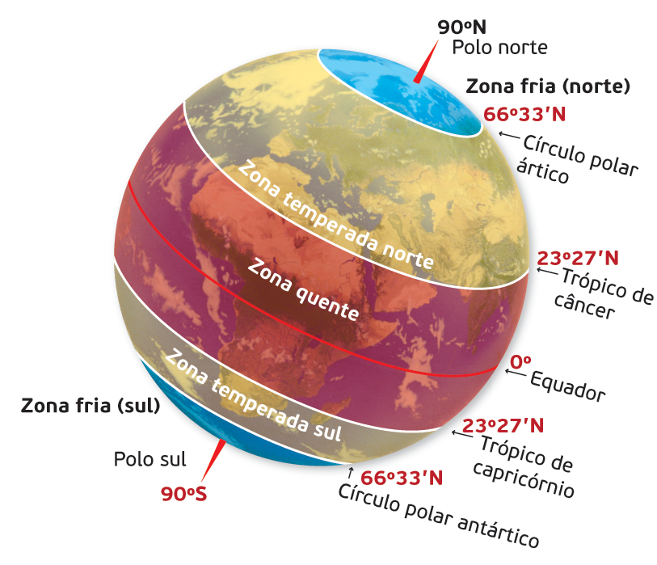
Latitude
X
Latitude é a distância angular medida do Equador ao paralelo do lugar. Varia entre 0º e 90º norte e sul.
Os polos são os lugares de latitude máxima, com 90º, enquanto os lugares que estão sobre o Equador têm 0º de latitude.
Quais são as relações entre a latitude
e o clima?
As zonas climáticas

Slide 31
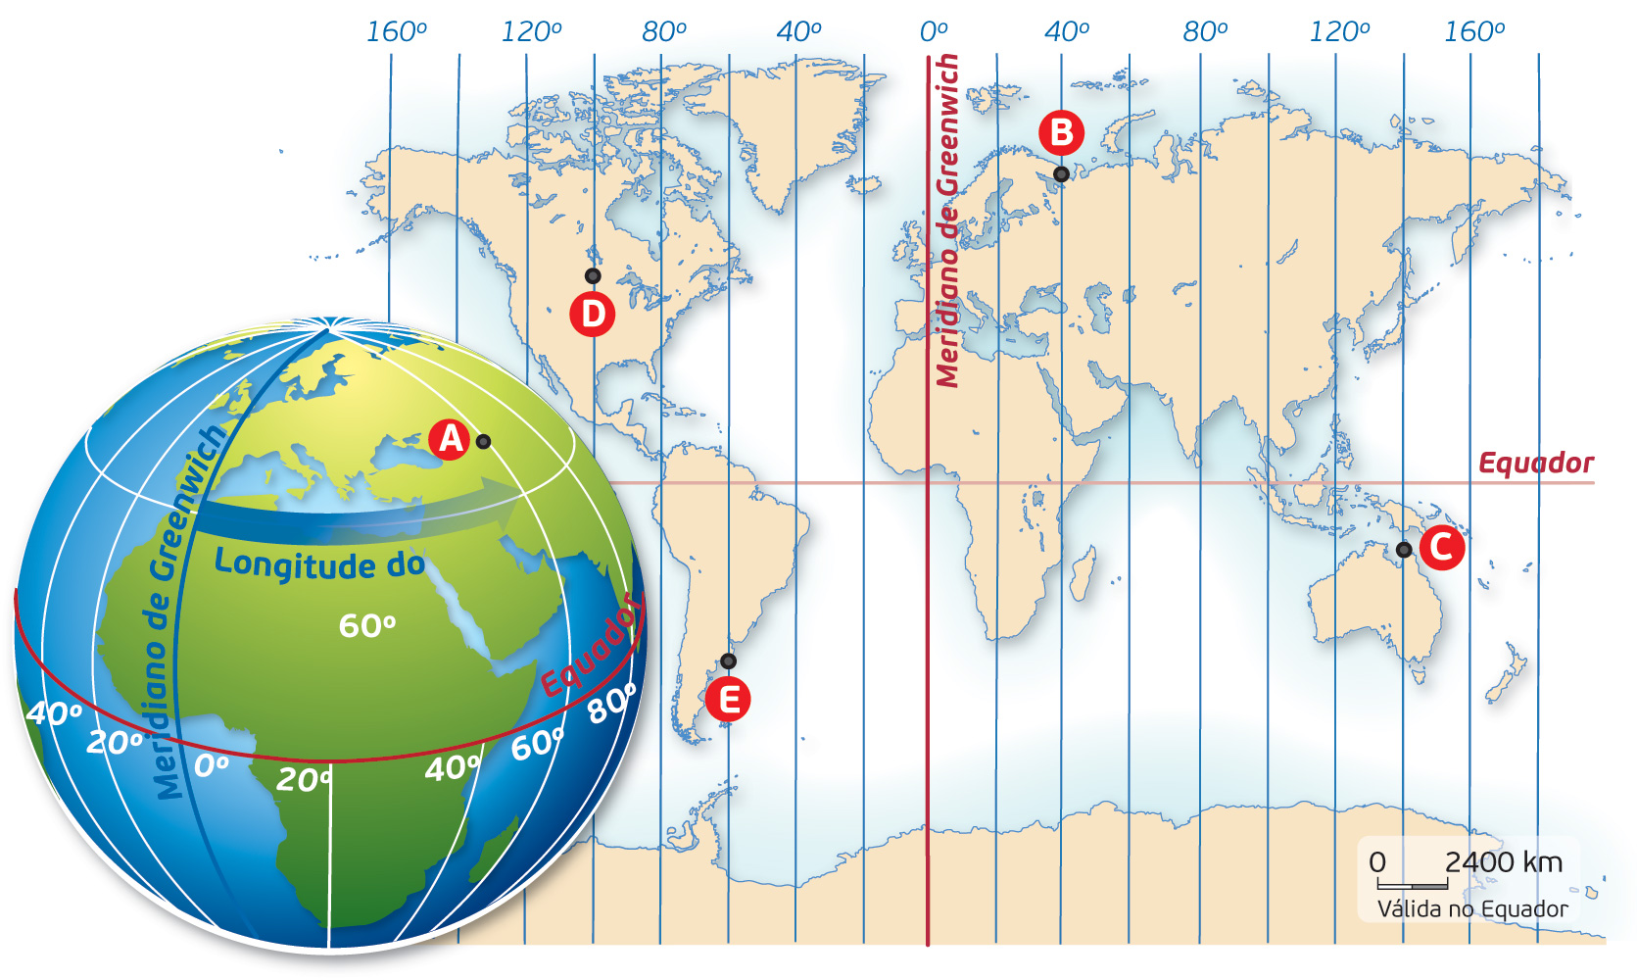
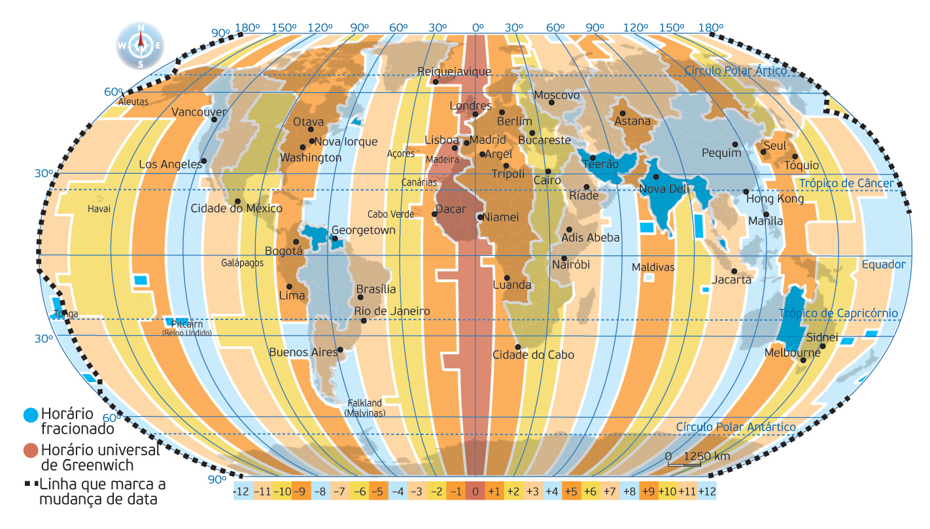
Longitude
Longitude é a distância angular medida do meridiano de Greenwich ao meridiano do lugar. Varia entre 0º e 180º este ou oeste.
Os lugares situados no meridiano de Greenwich têm longitude de 0º, enquanto que aqueles que estão no meridiano oposto têm 180º de longitude.
X
Quais são as relações entre a longitude e os fusos horários?

Slide 32
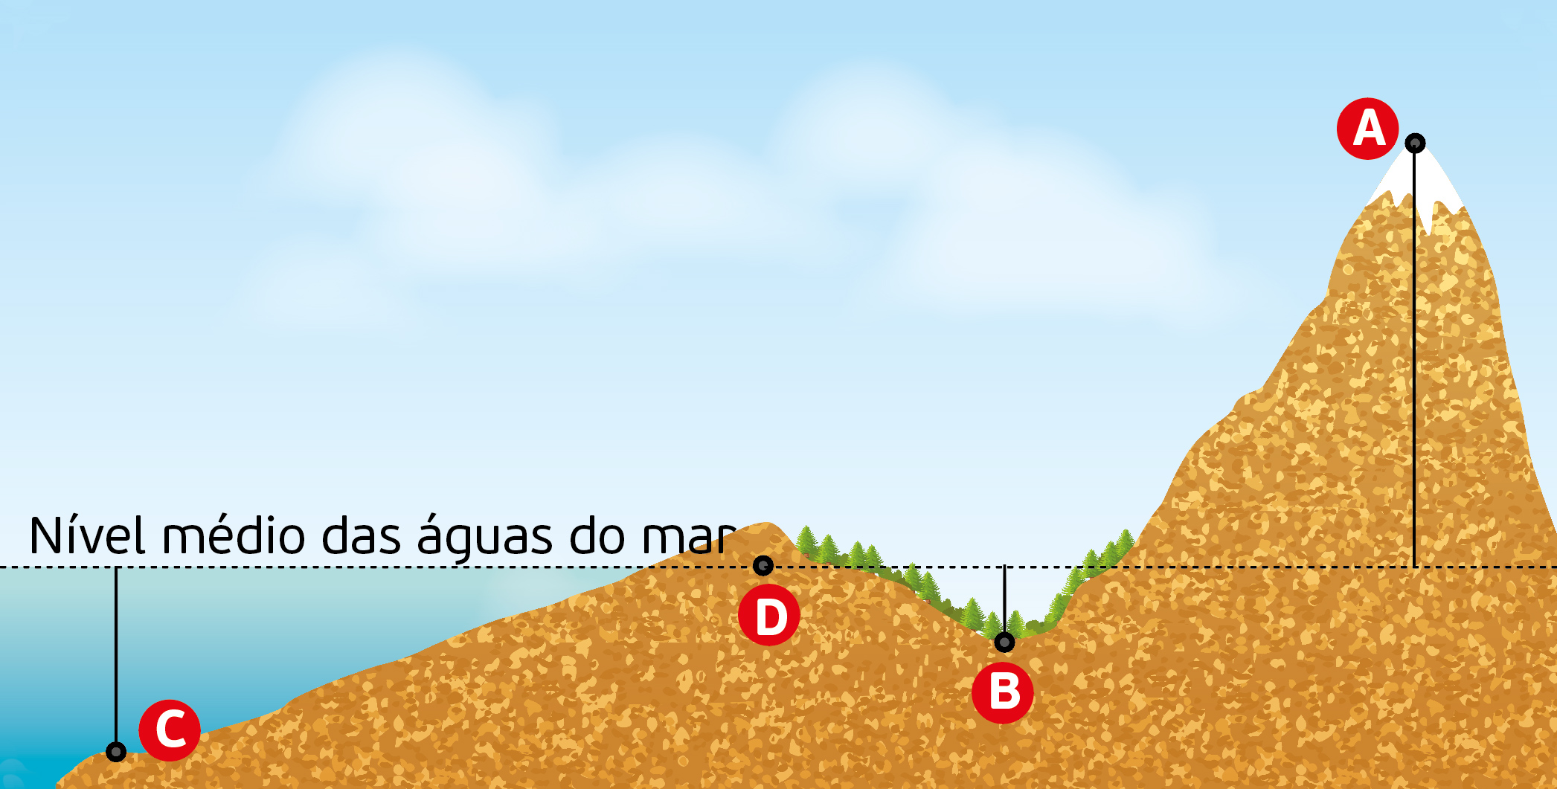
Altitude
Para além da latitude e da longitude, a altitude é outra das coordenadas geográficas.
A altitude possibilita medir, na superfície terrestre, as elevações, as depressões e os lugares submersos.
A altitude pode ser positiva (ponto A),
negativa (pontos B e C) ou nula (ponto D).

Slide 33
Geo-Cidadão: desafios

Slide 34
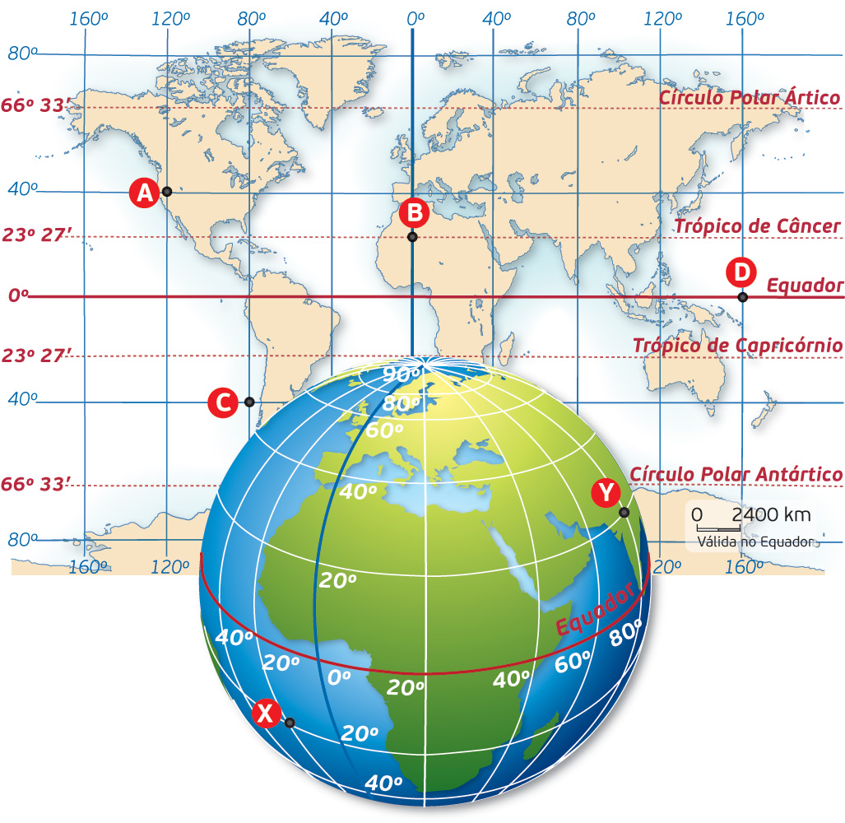
Desafio:
Lê e regista no teu caderno as coordenadas geográficas dos lugares A, B, C e D.

